Slide 1

Tento materiál byl vytvořen rámci projektu EU peníze školám
Operačního programu Vzdělávání pro konkurenceschopnost
Název školy: |  | Základní škola a Mateřská škola, Hradec Králové, Úprkova 1
Autor: |  | Mgr. Jitka Marečková
Název: |  | VY_32_INOVACE_14C_16_Savci_Sudokopytníci_nepřežvýkaví
Téma: |  | 14C_Př8.roč.
Datum ověření: |  | VM ověřen dne 8.1.2013 v 8.A
Číslo projektu: |  | CZ.1.07/1.4.00/21.3215
Anotace: |  | DUM je určen k výkladu učiva. Žáci se seznamují s charakteristikou a zástupci nepřežvýkavých sudokopytníků. Na obrázcích si procvičují poznávání jednotlivých zástupců.

Slide 2
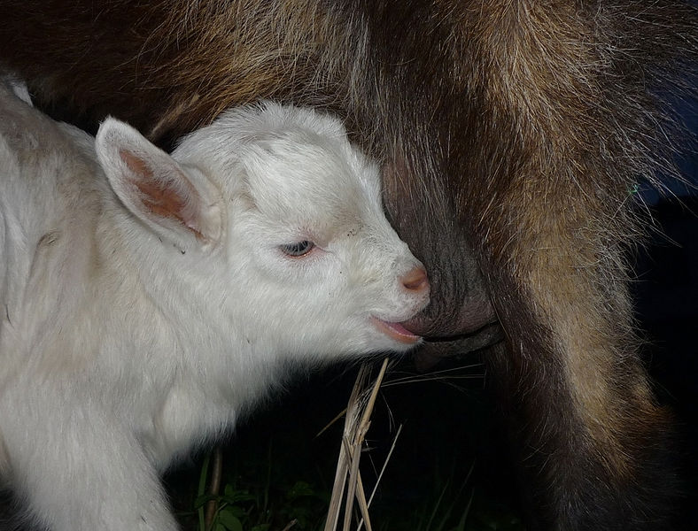
SAVCI
1.

Slide 3
řád: SUDOKOPYTNÍCI
NEPŘEŽVÝKAVÍ
znaky:
sudý počet prstů
váhu těla nese třetí a čtvrtý prst
jednoduchý žaludek
úplný chrup s mohutnými špičáky

Slide 4
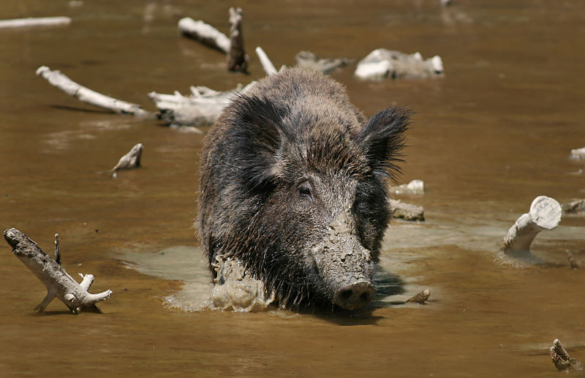
2.
prase divoké myslivost – černá zvěř

Slide 5
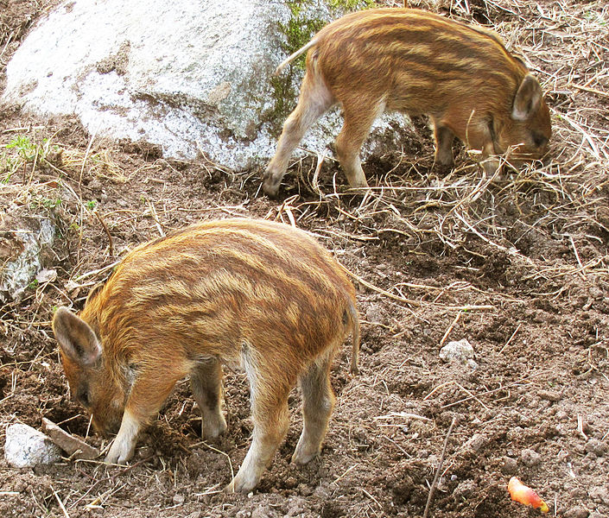
prase divoké
popis:
50 – 90 kg
velká hlava
krátké končetiny
tuhá srst – štětiny
špičáky „kly“ větší spodní
život: noční aktivita
stáda 20 – 50 kusů
potrava: všežravec
rozmnožování: 3 – 12 pruhovaných selat
3.
myslivost – černá zvěř

Slide 6
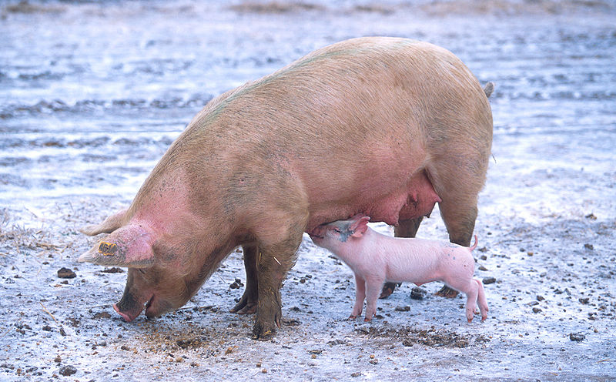
prase domácí
4.

Slide 7
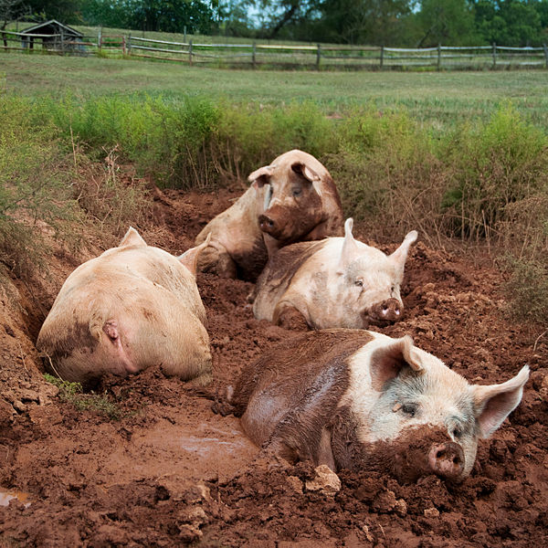
prase domácí
nejpočetnější hospodářské zvíře (miliarda kusů)
maso – tuk – kůže
judaismus a islám
- nejedí vepřové
5.

Slide 8
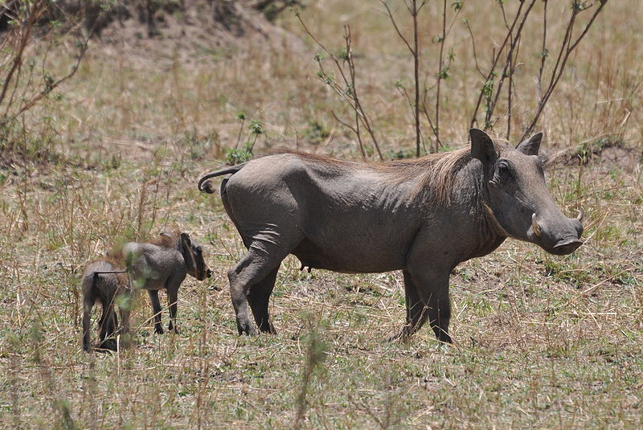
6.
prase bradavičnaté africké savany

Slide 9
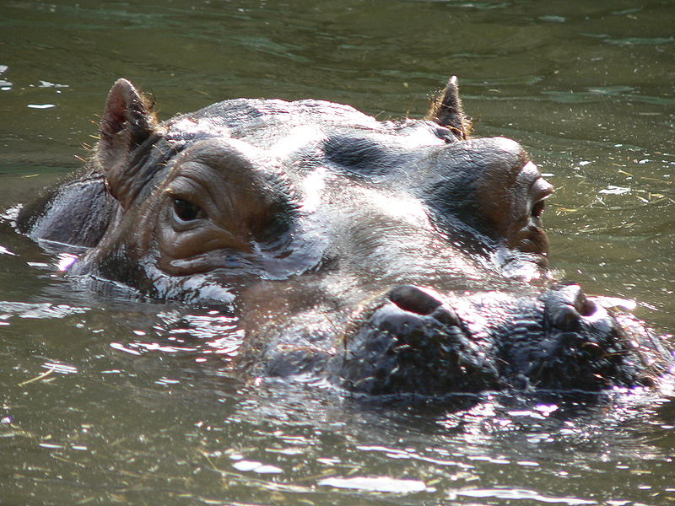
hroch obojživelný
7.

Slide 10
hroch obojživelný
popis:
zavalité tělo s velkou hlavou
samec 1,5 – 3 t samice do 1,5 t
krátké nohy – mezi prsty plovací blány
špičáky – dorůstají (70 cm – 4 kg)
nežloutnou (zubní protézy)
kůže citlivá na UV – vylučuje ochranný červený sliz
po vyschnutí tvrdá (broušení diamantů)
zavře uši a nozdry

Slide 11
život:
u afrických řek a jezer - symbióza s kaprovitou rybou
stáda 15 - 20 kusů (dominantní samec)
potrava: býložravci (obtížně stravitelné vodní rostliny)
- speciální TS (3 + 11 částí žaludku 50 – 60 m střev)
„zívání“ - vypouštění plynů z trávení
rozmnožování:
páření a porod ve vodě (do 20 sekund nad vodu)
mládě 30 – 50 kg
dospělosti se dožije jen 20 %

Slide 12
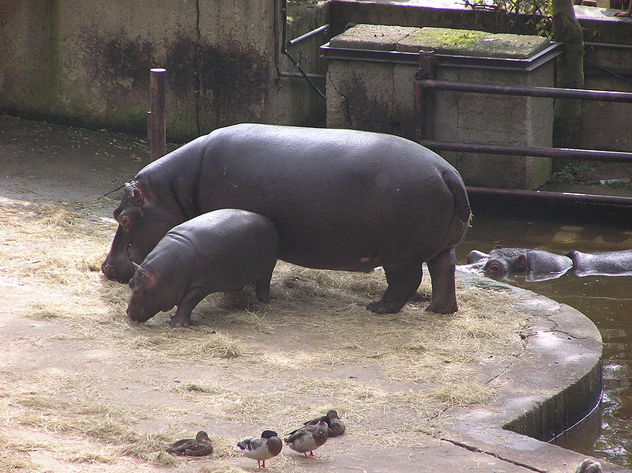
8.

Slide 13
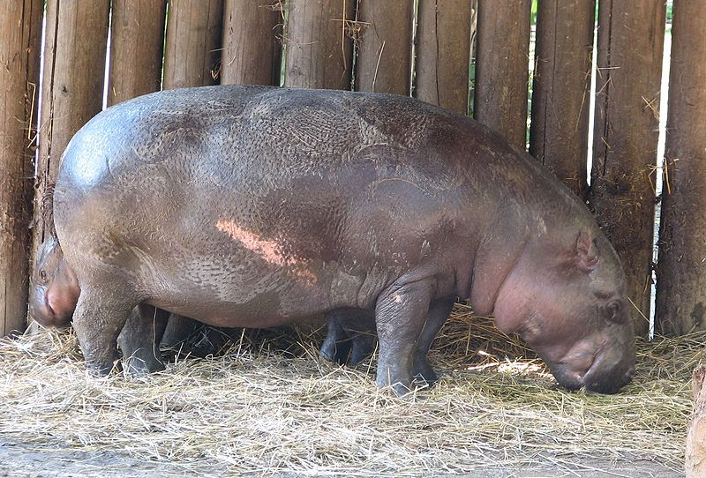
9.
hrošík liberijský
malý druh vědecky doložen až od 1914

Slide 14
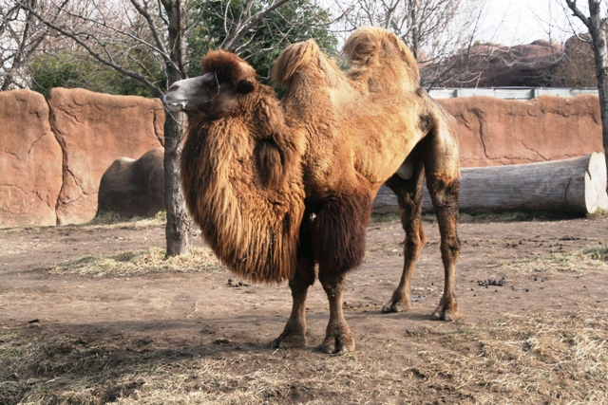
velbloud dvouhrbý - drabař
10.

Slide 15
velbloud dvouhrbý
popis:
2 hrby - tuk
vyvinuty 2 prsty s nášlapnými polštářky
mimochodník
život:
pouštní a polopouštní oblasti:
adaptace: (zbarvení, nozdry, řasy, krev, výdej tekutin, .)
vydrží ztráty až 20 % vody (pije i slanou vodu)
potrava:
býložravec – ! sežere i kosti nebo mršiny

Slide 16
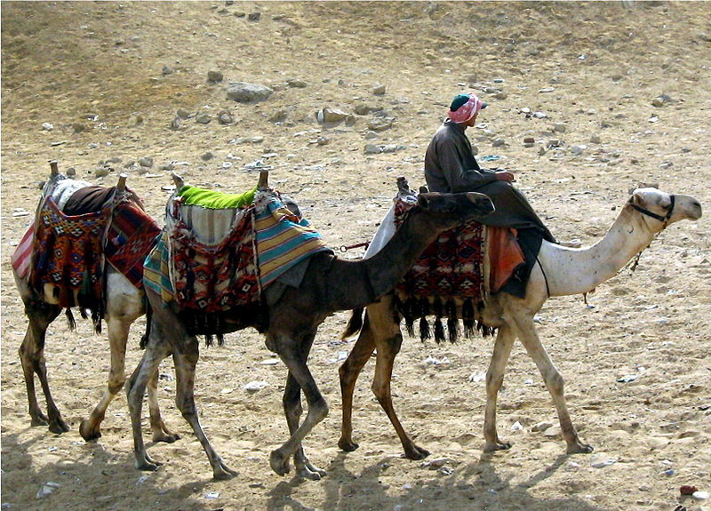
domestikován
Asie
doprava (20 km/hod)
náklady (karavany)
závody
maso, mléko
srst (zimní) – 5 kg
11.

Slide 17
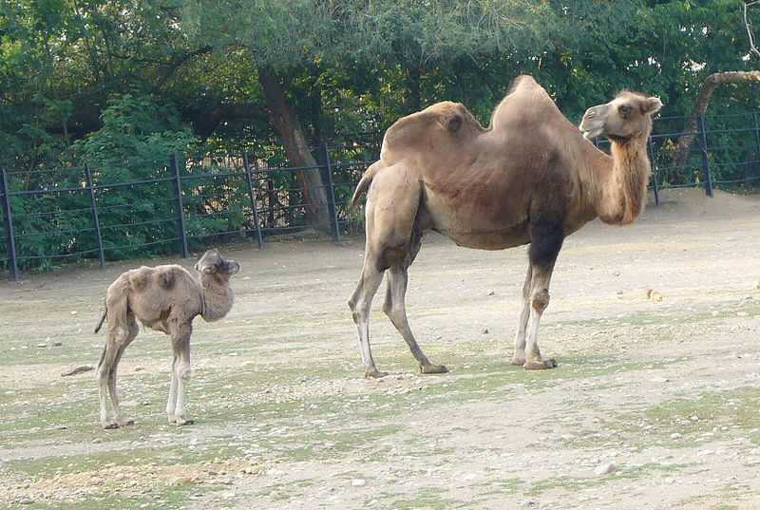
matka s mládětem
12.

Slide 18
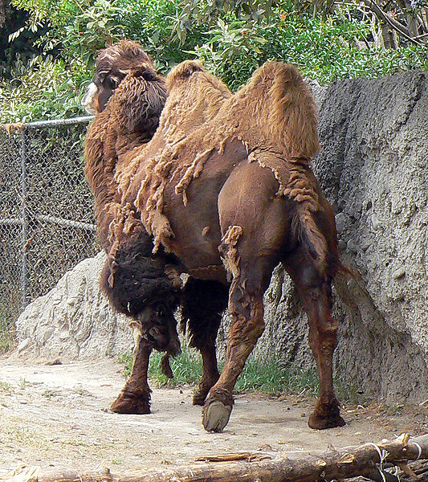
srst líná v kusech
13.

Slide 19
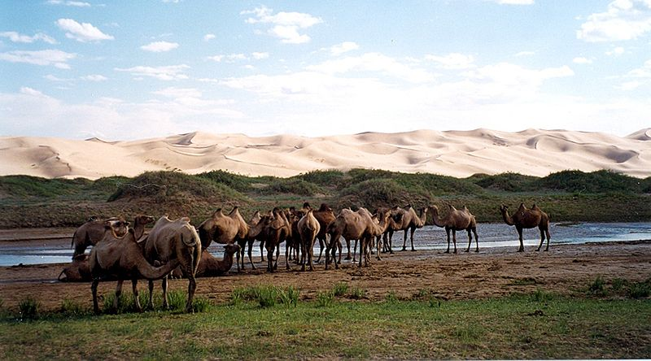
14.
divocí velbloudi v poušti Gobi

Slide 20
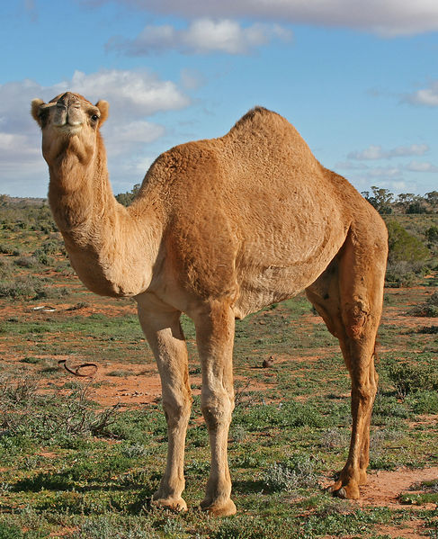
velbloud jednohrbý
dromedár
domestikovaná forma Afrika
v přírodě vyhuben
srst – hrubá
(koberce)
15.

Slide 21
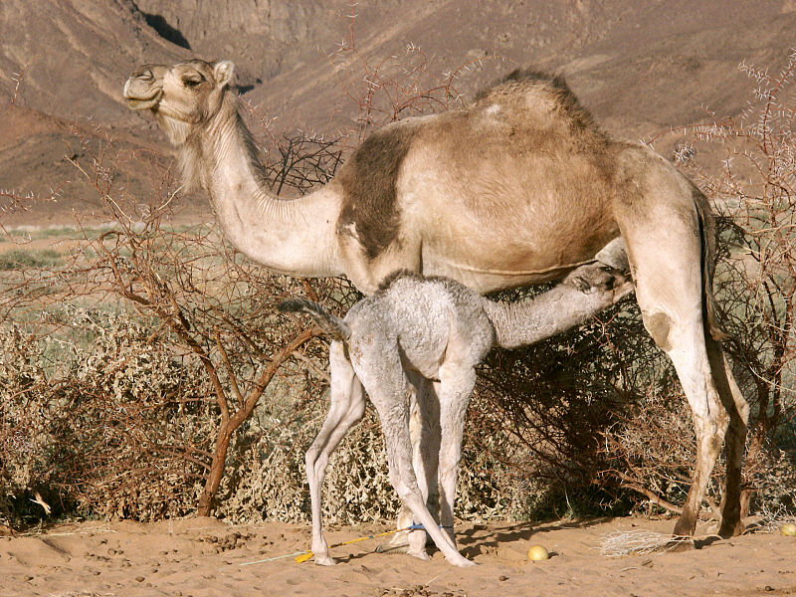
16.

Slide 22
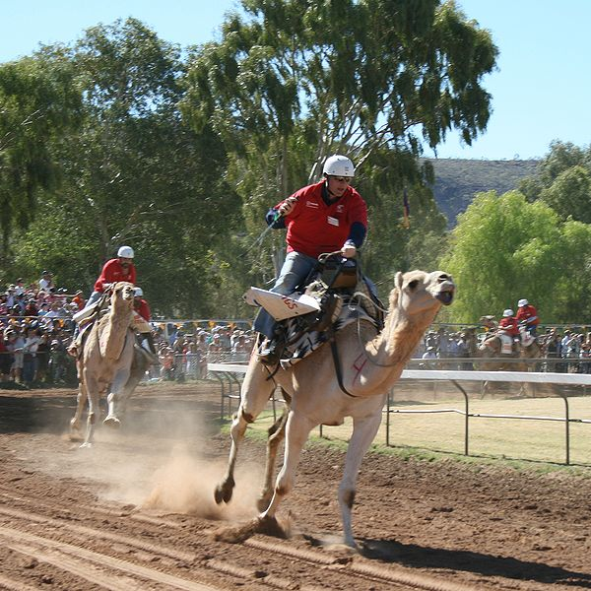
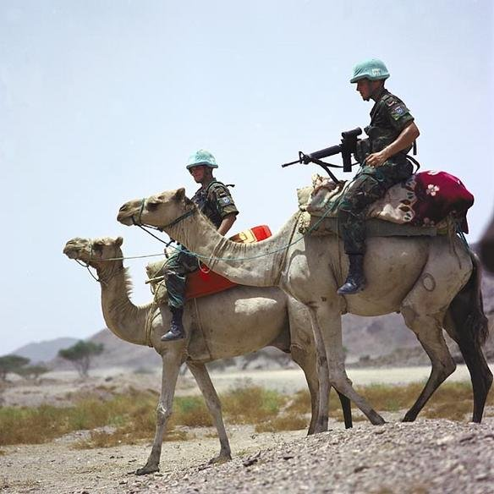
jízda Eritrea
17.
závody
18.

Slide 23
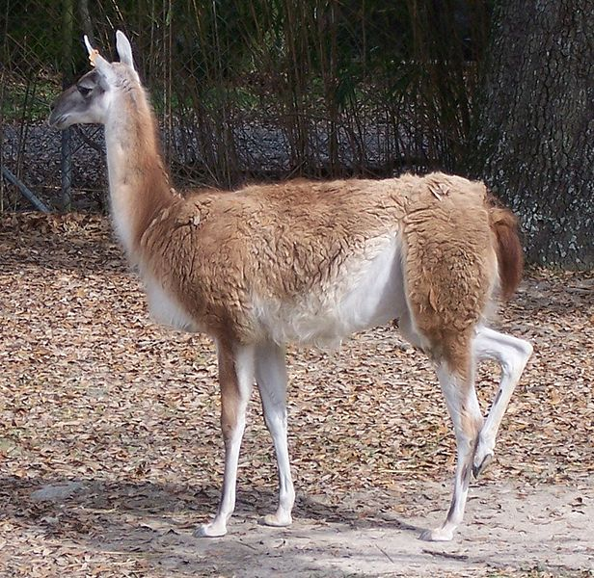
lama
guanako
19.

Slide 24
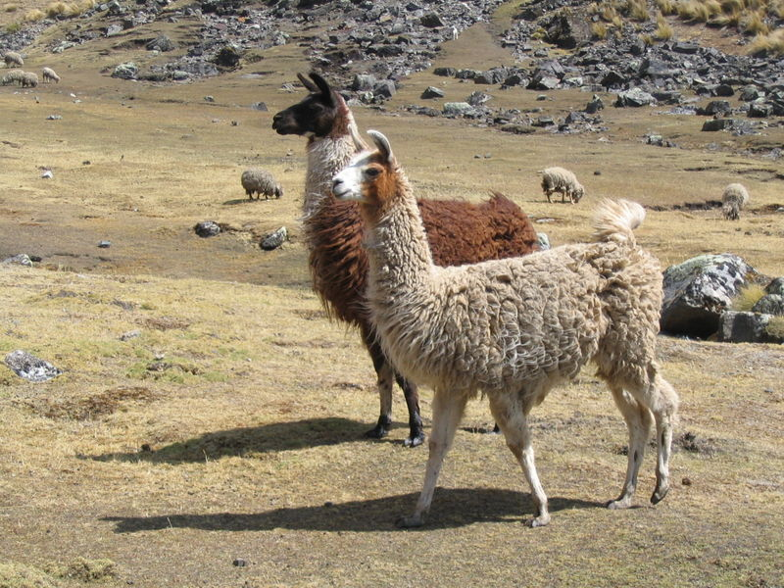
lama krotká
patrně domestikovaná guanako
20.

Slide 25
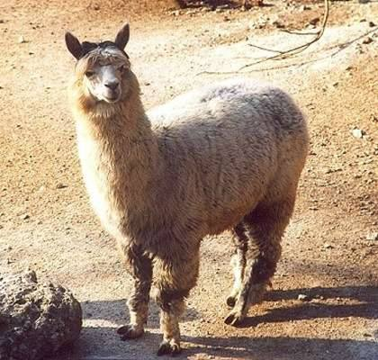
LAMY
popis:
podsada a pesíky
(různá barva)
využití:
maso – srst - doprava
lama alpaka
domestikovaná - srst
21.

Slide 26
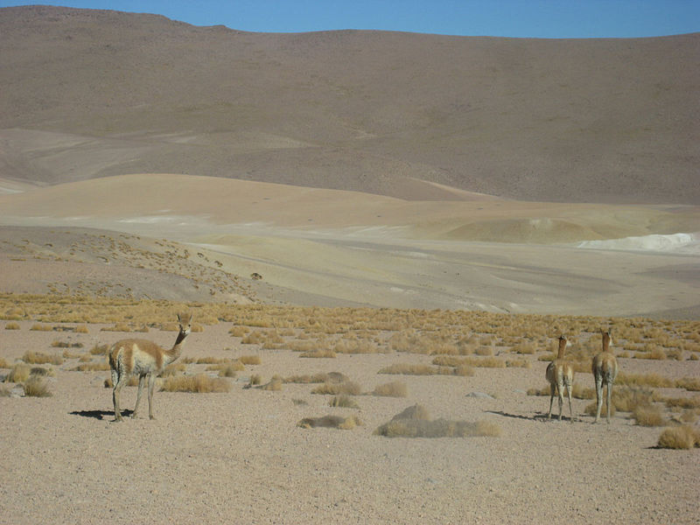
22.
lama vikuňa - menší divoce žijící v horách
nejkvalitnější vlna

Slide 27
Tento materiál byl vytvořen rámci projektu EU peníze školám
Operačního programu Vzdělávání pro konkurenceschopnost
Použití zdroje: |  | 1. SKAMPECKIJ. Wikimedia Commons [online]. [cit. 14.7.2012]. Dostupný na WWW: <http://upload.wikimedia.org/wikipedia/commons/thumb/6/61/Suckling_goat.jpg/788px-Suckling_goat.jpg>. 2. BARTZ, Richard. Wikimedia Commons [online]. [cit. 21.7.2012]. Dostupný na WWW: <http://upload.wikimedia.org/wikipedia/commons/thumb/f/f0/Wild_Boar_Habbitat_3.jpg/800px-Wild_Boar_Habbitat_3.jpg>. 3. MONTO, Tiia. Wikimedia Commons [online]. [cit. 21.7.2012]. Dostupný na WWW: <http://upload.wikimedia.org/wikipedia/commons/thumb/5/5d/Wild_boars.jpg/705px-Wild_boars.jpg>. 4. BAUER, Scot. Wikimedia Commons [online]. [cit. 21.7.2012]. Dostupný na WWW: <http://upload.wikimedia.org/wikipedia/commons/thumb/5/59/Sow_with_piglet.jpg/800px-Sow_with_piglet.jpg>. 5. PETERS, Mark. Wikimedia Commons [online]. [cit. 21.7.2012]. Dostupný na WWW: <http://upload.wikimedia.org/wikipedia/commons/thumb/2/2f/Yorkshire_pigs_at_animal_sanctuary.jpg/600px-Yorkshire_pigs_at_animal_sanctuary.jpg>. 6. CAELIO. Wikimedia Commons [online]. [cit. 21.7.2012]. Dostupný na WWW: <http://upload.wikimedia.org/wikipedia/commons/thumb/0/05/Female_warthog_with_young.jpg/800px-Female_warthog_with_young.jpg>. 7. HOF. Wikimedia Commons [online]. [cit. 21.7.2012]. Dostupný na WWW: <http://upload.wikimedia.org/wikipedia/commons/thumb/0/0f/Nilpferd_auftauchend_0505012_.jpg/800px-Nilpferd_auftauchend_0505012_.jpg>. 8. KARAKAL. Wikimedia Commons [online]. [cit. 21.7.2012]. Dostupný na WWW: <http://upload.wikimedia.org/wikipedia/commons/thumb/0/07/Prazsky_hroch.jpg/800px-Prazsky_hroch.jpg>.

Slide 28
Tento materiál byl vytvořen rámci projektu EU peníze školám
Operačního programu Vzdělávání pro konkurenceschopnost
Použití zdroje: |  | 9. MISTVAN. Wikimedia Commons [online]. [cit. 21.7.2012]. Dostupný na WWW: <http://upload.wikimedia.org/wikipedia/commons/thumb/7/78/Hexaprotodon.liberiensis-ZOO.Jihlava1.jpg/800px-Hexaprotodon.liberiensis-ZOO.Jihlava1.jpg>. 10. LAWSON, Robert. Wikimedia Commons [online]. [cit. 21.7.2012]. Dostupný na WWW: <http://upload.wikimedia.org/wikipedia/commons/2/2b/Bactrain_Camel.jpg>. 11. BUSSON, Jordan. Wikimedia Commons [online]. [cit. 21.7.2012]. Dostupný na WWW: <http://upload.wikimedia.org/wikipedia/commons/thumb/5/55/Camels_at_Giza.JPG/800px-Camels_at_Giza.JPG>. 12. HABEROVÁ, Tamara. Wikimedia Commons [online]. [cit. 21.7.2012]. Dostupný na WWW: <http://upload.wikimedia.org/wikipedia/commons/thumb/8/8a/Velbloudice_s_mladetem.JPG/800px-Velbloudice_s_mladetem.JPG>. 13. LADYOFHATS. Wikimedia Commons [online]. [cit. 21.7.2012]. Dostupný na WWW: <http://upload.wikimedia.org/wikipedia/commons/thumb/5/57/Camelus_bactrianus_back_mexico_zoo.jpg/533px-Camelus_bactrianus_back_mexico_zoo.jpg>. 14. DORON. Wikimedia Commons [online]. [cit. 21.7.2012]. Dostupný na WWW: <http://upload.wikimedia.org/wikipedia/commons/thumb/a/a3/KhongorynElsCamels.jpg/800px-KhongorynElsCamels.jpg>. 15. JJRON. Wikimedia Commons [online]. [cit. 21.7.2012]. Dostupný na WWW: <http://upload.wikimedia.org/wikipedia/commons/thumb/4/43/07._Camel_Profile%2C_near_Silverton%2C_NSW%2C_07.07.2007.jpg/487px-07._Camel_Profile%2C_near_Silverton%2C_NSW%2C_07.07.2007.jpg>.

Slide 29
Tento materiál byl vytvořen rámci projektu EU peníze školám
Operačního programu Vzdělávání pro konkurenceschopnost
Použití zdroje: |  | 16. GARRONDO. Wikimedia Commons [online]. [cit. 21.7.2012]. Dostupný na WWW: <http://upload.wikimedia.org /wikipedia/commons/thumb/9/9e/Camelcalf-feeding.jpg/800px-Camelcalf-feeding.jpg>. 17. HUDSON, Toby. Wikimedia Commons [online]. [cit. 21.7.2012]. Dostupný na WWW: <http://upload.wikimedia.org/wikipedia/commons/thumb/3/30/CamelRacingCamelCup2009Heat.JPG/600px-CamelRacingCamelCup2009Heat.JPG>. 18. REZENE, Dawid. Wikimedia Commons [online]. [cit. 21.7.2012]. Dostupný na WWW: <http://upload.wikimedia.org/wikipedia/commons/6/6f/UN_Soldiers_in_Eritrea.jpeg>. 19. KING, G.J. Wikimedia Commons [online]. [cit. 21.7.2012]. Dostupný na WWW: <http://upload.wikimedia.org/wikipedia/commons/thumb/6/60/Lama_guanicoe_2005-02-13.jpeg/616px-Lama_guanicoe_2005-02-13.jpeg>. 20. ANAKIN. Wikimedia Commons [online]. [cit. 21.7.2012]. Dostupný na WWW: <http://upload.wikimedia.org/wikipedia/commons/thumb/d/d5/Lama3.jpg/800px-Lama3.jpg>. 21. HEJDA, Eva. Wikimedia Commons [online]. [cit. 21.7.2012]. Dostupný na WWW: <http://upload.wikimedia.org/wikipedia/commons/c/c4/Alpaka_33444.jpg>. 22. VLGUZMAN. Wikimedia Commons [online]. [cit. 21.7.2012]. Dostupný na WWW: <http://upload.wikimedia.org/wikipedia/commons/thumb/a/a3/Vicu%C3%B1as_camino_a_Geysers_El_Tatio.jpg/800px-Vicu%C3%B1as_camino_a_Geysers_El_Tatio.jpg>.

